Slide 1

Who’s in Control of Your Control System? Device Fingerprinting for Cyber-Physical Systems
Research written by:
David Formby, Preethi Srinivasan, Andrew Leonardy, Jonathan Rogersy, Raheem Beyah
Presentation made by:
Eran Reuveni and Eliran Shem Tov
School of Electrical and Computer Engineering & School of Mechanical Engineering Georgia Institute of Technology
Notes:
הצגת נושא המאמר וצוות הסמינריון.
הכותרת הגדולה מבטיחה לזהות עבור בעלי מערכות שליטה מיהו השולט בהן.
מחקר של בתי הספר להנדסה מכנית והנדסת אלקטרוניקה ומחשבים, המכון הטכנולוגי ג'יורג'יה.

Slide 2
Cyber Physical Systems
Systems composed of physical objects that are monitored or controlled by computer based objects. IoT with a stronger connection between the physical and the computational objects.
Notes:
כותרת המאמר מדברת על מערכות סייבר פיזיות... אז מה זה בעצם cyber physical systems ? מערכות המורכבות מאובייקטים פיזיים בעולם האמתי ומנוטרות ו/או נשלטות על ידי רכיבים ממוחשבים.
ניתן להקביל את המערכות למערכות IOT עם קשר חזק יותר בין הרכיבים הפיזיים והרכיבים הממוחשבים.

Slide 3





What Is ICS?
Industrial Control Systems
A general term that represent the family of control systems often used in industrial facilities.
Notes:
המאמר עצמו מתמקד בסוג העיקרי של cyber physical systems והוא: ICS.
ICS , או מערכות שליטה תעשייתיות, הן מערכות שלמעשה שולטות כמעט בכל תשתית תעשייתית מודרנית בעולם הראשון ולא רק.
השם הגדול והמפוצץ הזה, ICS, הוא מונח כללי המאגד בתוכו משפחה שלמה של מערכות שליטה שנעשה בהן שימוש נרחב במתקנים תעשייתיים:
במתקני גרעין, בייצור דלקים, תשתיות מים וסכרים, תעשיית שמן, תחנות כח וחשמל ועוד.

Slide 4



ICS Security Importance
Notes:
כמו שכבר אמרו פעם בהרצאות קודמות, עם כח גדול מגיעה אחריות גדולה: לאבטחת ICS חשיבות רבה. נקח לדוגמה תרחיש בו תוקף מצליח לתקוף למשל את כיל כימיקלים בחיפה.
התוצאה האפשרית די ברורה, קטסטרופה.

Slide 5
ICS Security Importance
Money and Lives are at Stake. ICS Controls most of the first world infrastractures (and not only). “Small” example is ‘Stuxnet’
Notes:
כסף וחיי אדם על כף המאזניים. ICS שולטות כמעט בכל התשתיות בעולם המודרני ומתקפות עלולות להגיע לכדי מצב של אסונות טבע, הפסקת אספקת חשמל וכו'.
( (Industrial Control Systems Cyber Emergency Response Team ICS-CERT : ב- department of homeland security הבינו את משמעות האיום כבר
ב-2003 והקימו צוות תגובה למתקפות סייבר על ICS שעובד ביחד עם רשויות אכיפת החוק וקהילת המודיעין.
דוגמה "קטנה" היא סטאקסנט. צפייה בסרטון – כ-3 דקות.

Slide 6
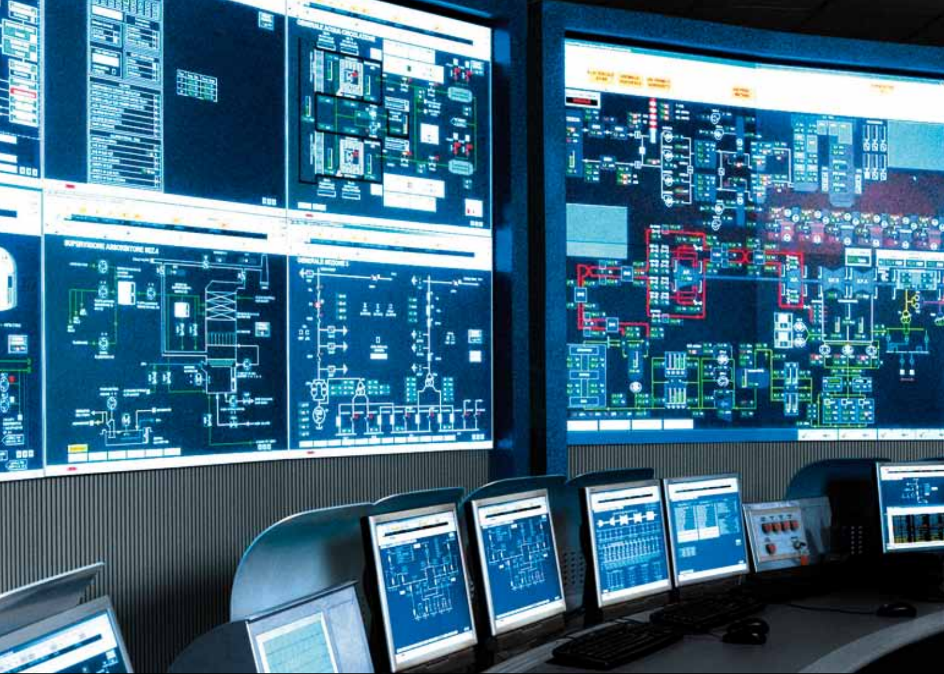
Few Definitions…
SCADA – Supervisory Control And Data Acquisition
The main type of ICS. Plays two main functions: (1) Control and (2) Data Acquisition. It’s used for remote monitoring and control via coded signals over SCADA Protocols. The difference between SCADA and other ICS types is mainly historically and focuses on scale dimension.
SCADA Example
Notes:
למערכות שליטה תעשייתיות כמה סוגים. העיקרי בהם, בו התמקדו מחברי המאמר הוא מערכות SCADA - Supervisory Control And Data Acquisition.
במערכות SCADA שתי פונקציות מרכזיות: supervisory control – שליטה, פקודות לפעולה ממכשיר או ממשק השליטה ו-data acquisition רכישת מידע, רצף מידע אודות הפעולות המתרחשות במערכת זורם חזרה כל העת מרכיבי הקצה ועד למכונה השולטת.
כל אותן הפקודות והמידע המנוטר עוברים כאותות על גבי פרוטוקולי SCADA.
ההבדל בין מערכות SCADA לסוגים השונים של ICS הוא בעיקר היסטורי ומתייחס לסקייל הגדול שמערכות SCADA יודעות לתמוך בו.

Slide 7
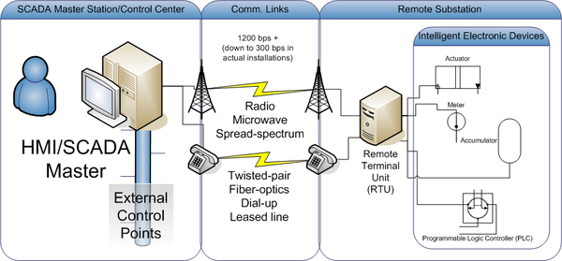
Glossary
Continue
DNP3 – Distributed Network Protocol
Set of communications protocols used between different parts of SCADA systems. Plays a significant role in those systems and meant to provide a common language between all different smart devices in the network. Designed to be reliable, but not secured.
Notes:
3DNP קבוצת פרוטוקולי תקשורת המספקים ממשק ושפה משותפת בין הרכיבים השונים במערכות SCADA.
כל התקשורת ב-SCADA מתבצעת על גבי פרוטוקולים אלו: החל במכשירי המאסטר, דרך גלי רדיו או קווי תקשורת סטנדרטיים כמו קווי טלפון או סיבים אופטיים, ועד רכיבי הקצה במערכת, שאמורים לבצע את הפעולות הפיזיות בשטח.
הפרוטוקול הזה שהתחיל להירקם ולהתהוות עוד לפני שנקבע לו תקן רשמי, כבר בשנת 1993, תוכנן להיות יציב ואמין מאוד, כיאה למערכות כאלה. אבל... הוא לא תוכנן להיות מאובטח.

Slide 8
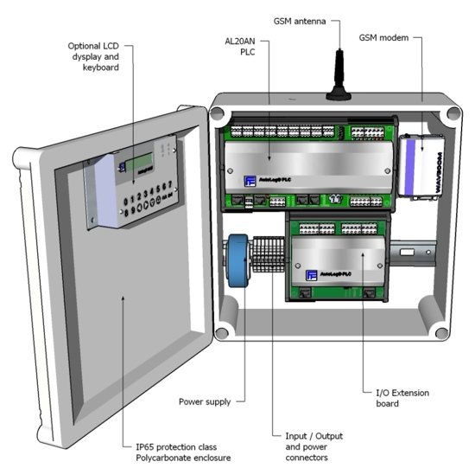
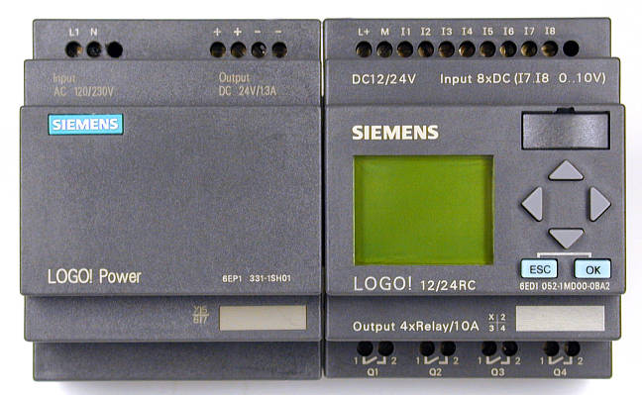
Glossary
Continue
RTU – Remote terminal unit
PLC – Programmable logic Controller
Microprocessor-controlled electronic device that interfaces objects in the physical world to SCADA systems.
Digital computer used for automation of typically industrial electromechanical processes such as machine control on factories assembly lines.
Notes:
שתי רכיבי הקצה במערכות SCADA:
RTU- Remote Terminal Unit מכשיר אלקטרוני הנשלט ע"י מיקרו-מעבד ומספק ממשק בין אובייקטים בעולם הפיזי למערכות SCADA
PLC – Programmable logic controller
מחשב המשמש לאיסוף מידע, בקרה ושליטה על תהליכים ופעולות אלקטרו מכניות תעשייתיות טיפוסיות כמו בפסי הרכבה במפעל.
שימוש במכשירים אלה לניטור התהליך זול יותר וגמיש יותר מיחידות ה RTU הנבנות במיוחד לתהליך מסוים

Slide 9
ICS Attack Vector
The ICS Vulnerabilities, Security Challenges And How Would An Attacker Approach The System?
Notes:
ICS ATTACK VECTOR
חולשות, אתגרי האבטחה ו-איך תוקף ייגש למערכת שכזו?

Slide 10

Main Challenge:
Very wide available attcking surface for attackers.
Notes:
האתגר המרכזי:
משטח תקיפה – עצום!
רשתות מערכות שליטה תעשייתיות מתפרשות על פני שטחים עצומים, מה שמספק לתוקף הפוטנציאלי נקודות חיכוך לא מעטות כלל.
דוגמה: מערכת החשמל שעליה התבסס הניסוי המתואר במאמר מתפרשת על שטח הקרוב לשליש מגודלה של מדינת ישראל.
האתגר הזה גורם לנו לקחת בחשבון 2 סוגי תוקפים (שקף הבא)

Slide 11
2 Kinds Of Attackers
- An attacker who gained physical access to the system
- An attacker who compromised one of the network’s devices
Notes:
תוקף שהצליח להשיג גישה פיזית למערכת ויכול לצורך העניין לשבת עם המחשב הנייד שלו ולזייף פקודות או תגובות כאילו היה מכשיר לגיטימי ברשת.
תוקף חלש יותר, שלא הצליח להשיג גישה פיזית אבל הצליח 'להדביק' בנוזקה את אחד הרכיבים ברשת.

Slide 12
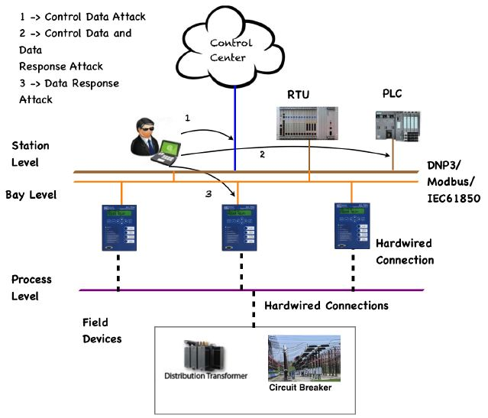
Attack Vectors

Slide 13
The special nature of ICS
Large scale
Legacy Equipment
Low computational power
Has to be active and online consistently
Notes:
למערכות ICS יש אופי מיוחד:
כמו שנאמר קודם – היקף, SCALE, מאוד גדול.
הרבה מהמכשירים במערכות האלה, בייחוד הגדולות והמשמעותיות, הם מכשירים ישנים ויציבים – מה שנקרא LEGACY EQUIPMENT.
המכשירים, כולם (גם המיושנים וגם החדישים יותר) בעלי כח חישובי נמוך. הם מיועדים בדרך כלל לביצוע פעולה אחת או סט מאוד מסוים של פעולות, באופן מיידי.
המערכת חייבת להיות פעילה וזמינה באופן תמידי – נפילה של המערכת = הפסקת חשמל / אסון טבע / מוות / ...
היקף גדול של המערכת מקשה על אבטחה פיזית, אבל יותר חשוב מכך, כל המאפיינים האלה בנפרד ויחדיו אפילו יותר – פשוט מבטלים את היכולת לבצע עדכוני אבטחה ו"פיצ'פוצ'ים" של המערכת.

Slide 14
How We Protect ICS Today?
Standard Network Security Policies
Updated network mapping, software versions management etc.
IPS solutions… But it’s not always in ICS. Too active!
IDS solutions… Too high false positive.
Notes:
קודם כל והכי חשוב יש לשמור על חוקי אבטחת רשתות בסיסיים.
כל הזמן צריך לשמור על מיפוי עדכני של כל המכשירים ברשת, המיקום הפיזי שלהם, גרסאות המכשיר, רשימת גרסאות ויוזרים כולל הרשאות גישה, תפקידי המכשירים, לאן בדיוק הם מחוברים וכו'
המיפוי הזה מאפשר לנתח ולהבין את החולשות הרשת.
קיימות חברות שמציעות פתרונות IPS שונים למערכות ICS, אבל... האופי של IPS אקטיבי מדי בשביל רוב מערכות ה-ICS, בעלות המשאבים המוגבלים.
כמו כן מוצעים גם פתרונות IDS שונים אבל במערכת IDS רגילה שלא בהכרח מותאמת כמו שצריך ל-ICS שיעור הFALSE POSITIVE עלול להיות גבוה מדי.

Slide 15

How We Protect ICS Today?
CyberX’s Xsense , winner of the Best Product in ICS/SCADA security solution (CDM awards 2016)
Xsense collects real data, ensuring detection of unfamiliar activity using its machine learning
Connects to an existing setup and acts as an invisible layer.
Notes:
סייברX היא חברה ישראלית שהוקמה ע"י יוצאי יחידות מודיעין בצה"ל.
הוכתרה ע"י 'סייבר דיפנס מגזין' כמוצר הטוב ביותר בפתרונות אבטחה למערכות שליטה תעשייתיות.
דרך הפעולה של המוצר היא איסוף מידע אמיתי והחלת אלגוריתמי למידה שיאפשרו זיהוי פעילות חשודה במערכת.
מתחברת למערכת קיימת ומתפקדת כשכבה נסתרת.

Slide 16

Device FingerPrinting
A vectoric representation of measurable attributes of a device. Will later on enable to distinguish every two devices.
Notes:
מה זה Device Fingerprinting?
טביעת האצבע של מכשיר: ייצוג וקטורי של מאפיינים מדידים של המכשיר.
המטרה היא שבהמשך, אותו ייצוג וקטורי יאפשר לנו להבדיל בין כל שתי מכשירים שונים.

Slide 17
Device FingerPrinting
In order to accomplish that, we would want: (1) Diversity and (2) Stability.
Diversity: Every other device has a different fingerprint. The more parameters that combine it – the better.
Stability: The fingerprint will remain the same for a lifetime. The less parameters that might change over time – the better.
Notes:
כדי להשיג את זה, נרצה (1) גיוון ו- (2) יציבות.
היינו מאוד רוצים 100% משתיהם.
גיוון ככה שלכל מכשיר תהיה טביעת אצבע שונה. כמה שיותר פרמטרים שירכיבו אותה ככה היא תהיה ייחודית יותר.
ויציבות ככה שהחתימה תוכל להישאר יציבה וזהה לאורך פרק ממושך ככל האפשר. אז... כמה שפחות פרמטרים ירכיבו אותה, ככה היא תהיה יציבה יותר.
למעשה אלו שתי מאפיינים שבאים אחד על חשבון השני ונצטרך למצוא איזשהו איזון עדין ביניהם כדי לייצר הפרדה איכותית בין חתימה לחתימה.

Slide 18
Device FingerPrinting
Every fingerprinting method can be related to on of two approaches:
Passive:
Active:
Passively pulling relevant classification data about TCP/IP configuration, OS type etc. Sniffing responses that the device generates.
Actively querying the device for responses and relevant information.
Notes:
קיימות המון שיטות לייצור חתימות וניתן לחלק אותן לשתי סוגים:
השיטות הפאסיביות המאופיינות בניתוח שקט של מידע רלוונטי לסיווג, כמו הגדרות TCP\IP, גרסת מערכת ההפעלה וכו'. מבוצעות לרוב ע"י 'הסנפה' של תגובות שהמכשיר מייצר ברשת.
ומהצד השני, השיטות האקטיביות המאופיינות בתשאול אקטיבי ולעיתים פולשני של המכשיר, כדי לקבל ממנו תגובות רלוונטיות לסיווג.

Slide 19
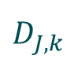
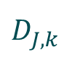
Device FingerPrinting
G – Array of all ICS devices
$D_{J,k}$
Where j is the vendor and k is the model
Given observations set, Oi of each device i
$D_{J,k}$
Determine what Oi is
Notes:
אם ננסה להגדיר את טביעות האצבע בצורה קצת יותר פורמלית:
יהי G – מערך של כל המכשירים ב-ICS המורכב מרכיבים Dj,k כאשר J הוא ספק המכשיר ו-K הוא הדגם.
בהינתן סט תצפיות Oi של כל מכשיר I
נרצה לקבוע איזה DJK הוא Oi. כלומר איזה דגם מאיזה ספק בדיוק.

Slide 20
FingerPrinting Tagging info Gathering
Three Approaches:
Data samples usage
Dynamic model of the device
Black & White boxes mixture.
Long collecting period
According to: Source code,
No need of knowing the device
CAD info, physical measures etc.
Most common so far
Notes:
קיימות 3 גישות לאיסוף המידע שיאפשר סיווג נכון, ו-2 מהן חדשות ומוצעות על ידי מחברי המאמר:
השיטה הראשונה והקונבנציונאלית, גישת הקופסה השחורה: שימוש בדגימות מידע, תצפיות. דורשת תקופת איסוף מידע ארוכה. אין צורך בידע / מידע מקדים על המכשיר.
גישת הקופסה הלבנה: מיועדת למצב שבו אין יכולת להשיג דגימות מידע, תצפיות של המכשיר. מייצרים מודל דינאמי של המכשיר בהתאם לקוד המקור, שרטוטי CAD (Computer aided designs), מדידות פיזיות וכל מידע נוסף שניתן להשיג על המכשיר.
וגישת הקופסה האפורה שלמעשה משלבת את שתי הגישות הקודמות.

Slide 21
The Proposed Methods
Two ICS Oriented Device FingerPrinting Proposed Methods
Notes:
מחברי המאמר מציעים שתי גישות פאסיביות לייצור חתימות מכשירים, המיועדות במיוחד למאפיינים הייחודיים של מערכות שליטה תעשייתיות.
נציג סקירה כללית של שתי השיטות ולאחר מכן נצלול לעומקן.

Slide 22
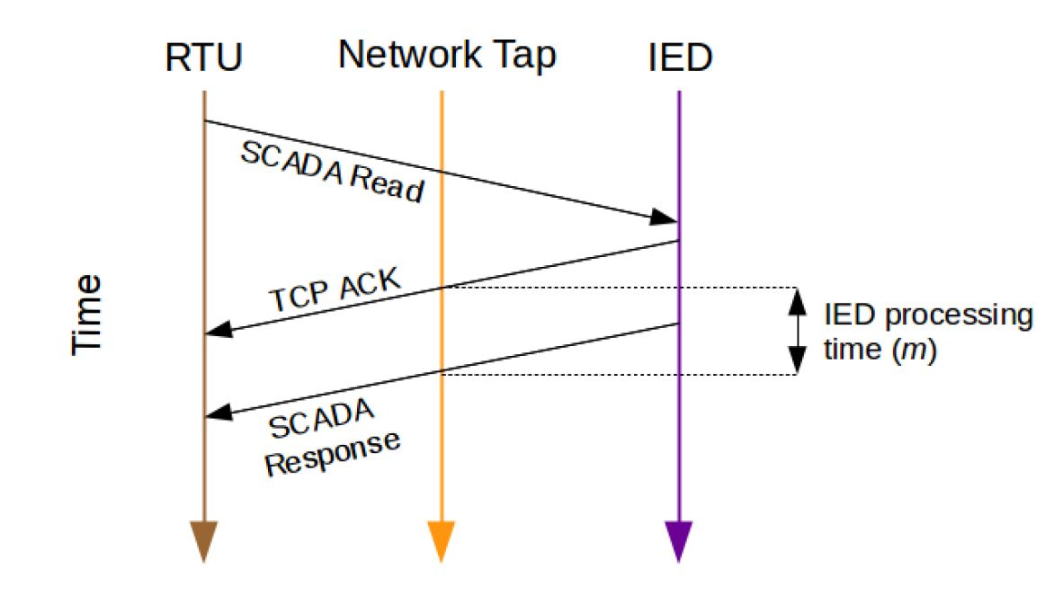
Two Proposed Methods Overview
Cross Layer Resoponse Time Fingerprinting
Calculate the response time between the application and transport layers in order to manufacture an accurate signature.
Two sequential packets from the same source to the same destination – RTT intipendent.
Notes:
השיטה הראשונה:
Cross layer response time fingerprinting או CLRT.
בשיטה זו נאזין לרשת מנקודה כלשהי בין ה-RTU ל-IED ונחשב את זמן התגובה בין שכבת האפליקציה לשכבת התעבורה כדי לייצר חתימה מדויקת למכשיר.
מתבססים על העובדה שהמדידה הזו היא עצמאית ונפרדת מ-RTT (round trip time) מכיוון שהזמן הנמדד הוא בין שתי פאקטות עוקבות, מאותו המקור לאותו היעד.

Slide 23
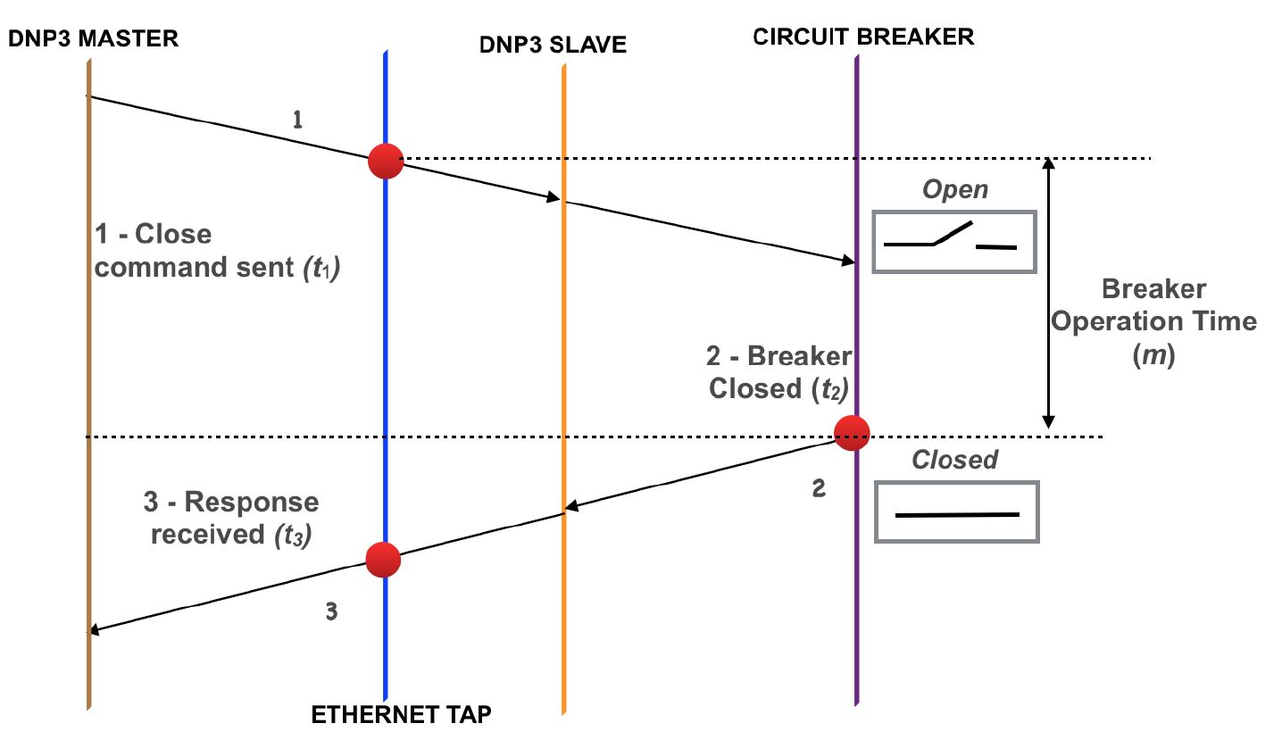
Two Proposed Methods Overview
Physical Fingerprinting
Calculates the IED’s response time from the moment it got a command and until it replies back.
Notes:
השיטה השנייה:
Physical fingerprinting - חתימות פיזיות.
בשיטה זו ננסה ממש למדוד את הזמן המדויק הנדרש לביצוע הפעולה הפיזית במציאות. ייעשה שימוש בחתימות זמן, TIMESTAMPS, ברזולוציה גבוהה,
וגם פה נאזין לרשת בנקודה כלשהי, הפעם בין המאסטר לסלייב ואת דרך המדידה המדויקת נסביר בהמשך.

Slide 24
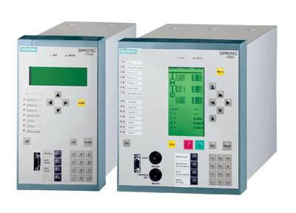
CLRT Theory
Device Properties
IEDs designs in ICS are very simple and meant for one task
Low computational power with lower use of it.
Static processing time for certain device and software configuration.
Notes:
הבה נתעמק בשיטה הראשונה: CLRT
כדי להבין אותה לעומק, צריך לפרט מעט יותר על מאפייני ה-ICS.
מאפייני המכשירים ב-ICS:
המכשירים כולם, ובפרט ה-IEDs שמבצעים את הפעולות הפיזיות, מתוכננים בצורה מאוד פשוטה ומיועדים לביצוע פעולה אחת בדרך כלל.
הם בעלי כח חישוב נמוך, ושימוש אפילו נמוך יותר ממנו. כח החישוב בפועל מוגבל לחלק קטן יחסית מהכח הכולל, ממניעים של יציבות ואמינות המערכת.
אלה יחד, גורמים לכך שזמן העיבוד שלהם הוא סטאטי ולא משתנה עבור כל צירוף של מכשיר והגדרות תוכנה מסויימות.

Slide 25
CLRT Theory
Network Properties
Different than standard corporation’s networks
Fixed loads
Bounded bandwidth
Very little path changes between every two packets.
Notes:
מאפייני ארכיטקטורת הרשת בICS:
הרשת שונה לגמרי מרשתות תאגידיות סטנדרטיות.
תחשבו על רשת של החברה שאתם עובדים בה. יש מחשבים נייחים, ניידים, טאבלטים, סלולריים, תקשורת קווית, אלחוטית... העומסים לא קבועים.
ב-ICS, כמות המכשירים המחוברים לרשת משתנה לעיתים נדירות מאוד, מה שגורם לכך שהעומסים ברשת – קבועים לחלוטין וצפויים מראש. אז לוקחים מקדם בטחון, מגדירים רוחב פס גדול משמעותית ממה שצריך ומשתמשים רק בחלק קטן מרוחב הפס. בתחנת הכוח בה נערך הניסוי של מחברי המאמר למשל, קיים רוחב פס של 100MBPS והמערכת עושה שימוש בפועל רק ב11 KBPS, שזה מאית מרוחב הפס.
ההגדרות האלה מבטיחות שינויים מעטים מאוד, אם בכלל בין כל שתי פאקטות עוקבות.
אז, אין עיכובים ברמת הרשת.. מה שגורם למדידות ה-CLRT להיות גדולות הרבה יותר מכל עיכוב אפשרי ברשת.

Slide 26
CLRT General
Measures the device’s processing time.
The signature is generated by the distribution of those measurements.
Notes:
נזכיר שאנחנו בעצם מודדים את זמן העיבוד של המכשיר...
הזמן שעובר מרגע שליחת ה-ACK בשכבת התעבורה ועד שנשלחת התגובה האמיתית.
החתימה מיוצרת על ידי ההתפלגות של המדידות האלה.

Slide 27
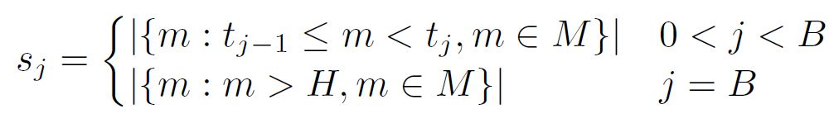
CLRT
Generating the signature
Formal Definition:
M – Set of CLRT measurments of a spesific device.
B – Number of columns of the CLRT histogram = #Features.
H – Global Max for CLRT
We divide the range of possible values by thresholds $t_{i}$ where $t_{i}=i\frac{H}{B−1}$
Notes:
הגדרה פורמלית של ייצור החתימה:
M – סט של מדידות CLRT של מכשיר ספציפי.
B – מספר העמודות בהיסטוגרמה, למעשה גם מספר המאפיינים, פיצ'רים בוקטור החתימה.
H – ערך מקסימום מוערך שייקח אי פעם למדידת CLRT.
נחלק את טווח הערכים האפשריים בערכי סף Ti כך שTi הוא (מה שכתוב שם)
ונגדיר כל אלמנט בווקטור טביעת האצבע SJ לפי המשוואה... ונסביר:

Slide 28
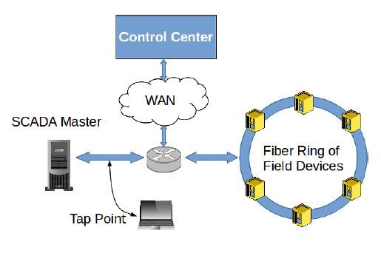
CLRT Experiments
Large scale experiments were conducted in two rounds:
Before:
20 GB of network traffic from a power plant with 130 DNP3 devices.
Notes:
כדי לבחון עד כמה איכותית ההפרדה בין חתימת מכשיר אחד למשנהו, נערכו ניסויים בסקייל גדול, בשתי סבבים.
הראשון בארכיטקטורת רשת אחת, כמתואר בשרטוט. מערכת SCADA סטנדרטית ונקודת האזנה בין ממכונת המאסטר לנתב הראשי.
נאספו 20 GB של תעבורת רשת מתחנת כח עם 130 מכשירי 3DNP

Slide 29
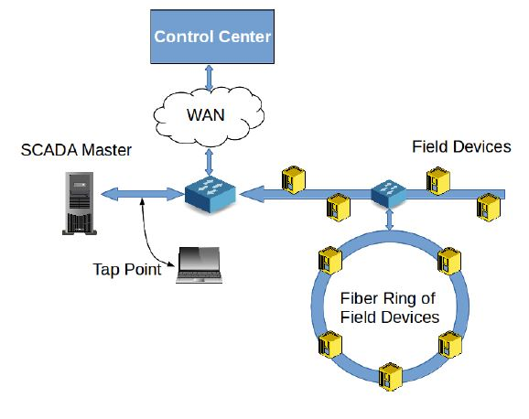
CLRT Experiments
Large scale experiments were conducted in two rounds:
After:
Main router was replaced with a switch and the IP table was changed. +
One night’s data from another substation with 80 DNP3 devices.
Notes:
ואז... עשו שינוי בארכיטקטורת הרשת:
הנתב הראשי הוחלף במתג חדש, טבלת הכתובות ((IP שונתה בהתאם והוגברה תדירות משיכת המדידות. בנוסף, נאסף מידע מטווח קצר של לילה אחד מתחנת כח אחרת בעלת ארכיטקטורה שונה (כ-80 מכשירים שמשתמשים ב-DNP3, כפי שמתואר בתרשים).
המטרה היא לאמת את ההשערות על השפעת ארכיטקטורת הרשת על אופי החתימה ואילו המטרה באיסוף המידע מתחנת כח אחרת לגמרי היא לבחון האם חתימות שנלמדו ברשת אחת יתורגמו כראוי ברשת אחרת.

Slide 30
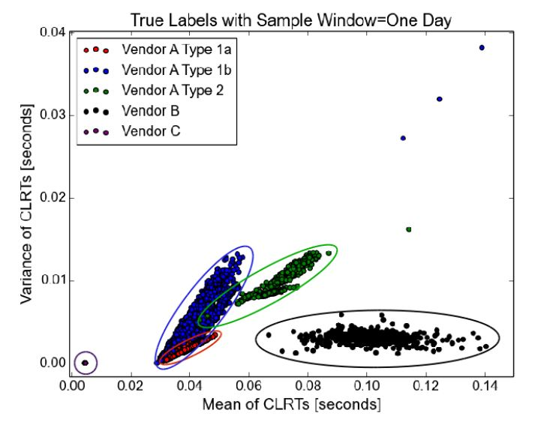
CLRT Experiments
All the measurments were devided to time ranges
Variance and Average were calculated for each time range.
Notes:
את כל המדידות חילקו לפי טווחי זמן וחישבו ממוצע ושונות עבור כל אחד מהאינטרוולים הללו.
הצבעים של הנקודות מסמנים את הסיווג האמיתי של כל מדידה וניתן לראות מקבצים איכותיים והפרדה כמעט מושלמת כאשר המקבצים הכחול והאדום הם אותו המכשיר, עם הגדרות תוכנה שונות.

Slide 31
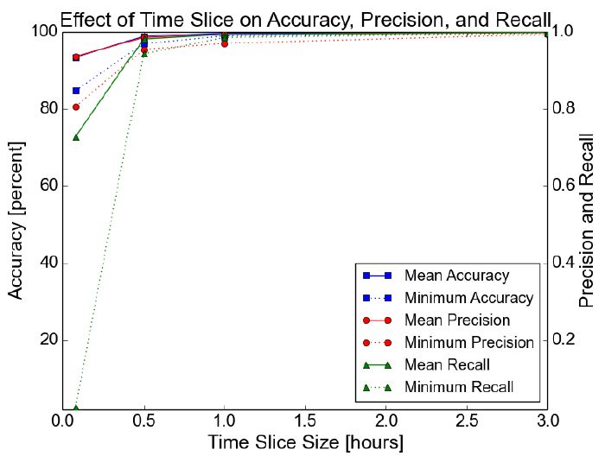
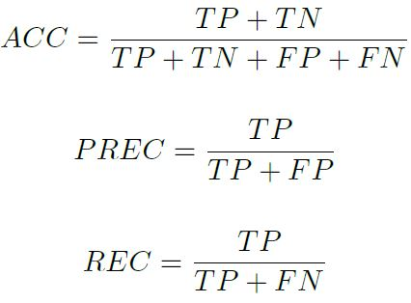
CLRT Experiments
Artificial neural network
Feature vector – according to the equation shown before.
75% Training | 25% Test
Notes:
הפרדה כל כך יפה ואיכותית בין טביעות האצבע שווה המון אבל לא יותר מדי מבלי שנוכל לבצע את הסיווג בצורה אוטומטית.
מכיוון שהחדשנות והמיקוד של המאמר הוא לא אלגוריתמי למידת מכונה חדשים, מחברי המאמר החליטו להציג את השימוש ב-2 אלגוריתמי הלמידה הפופולריים ביותר: רשת נוירונים ומסווג נאיב בייס ששתיהם סיפקו תוצאות דומות, לכן נציג בקצרה רק אחד מהם.
75% מהמדידות הוגדרו כקבוצת האימון ו-25% הנותרים שימשו כקבוצת המבחן.
הוגדרה רשת נוירונים בעלת שכבה נסתרת אחת ו-200 פיצ'רים.
ו-וקטור המאפיינים סווג לפי המאפיינים שהוגדרו במשוואות המוצגות.

Slide 32
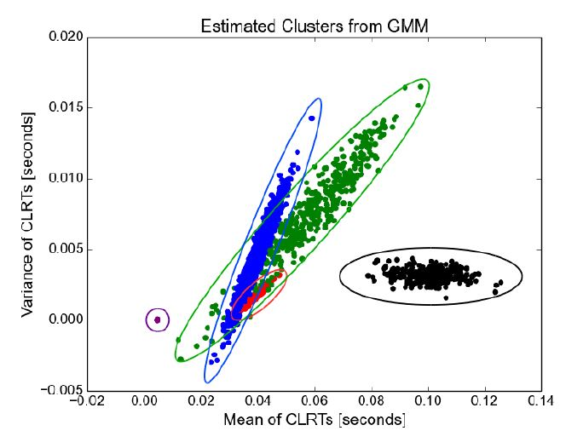
CLRT Experiments
What about an unsupervised machine learning algorithm?
The Clustering algorithm GMM- (Gaussian Mixture Models) was applied.
Great results!
Notes:
אבל מה לגבי אלגוריתמי למידה לא מונחים, בהם אין ברשותנו קבוצת אימון?
כדי לבחון שאלה זו הופעל אלגוריתם קלאסטרינג GMM וגם כאן התוצאות היו איכותיות ביותר.

Slide 33
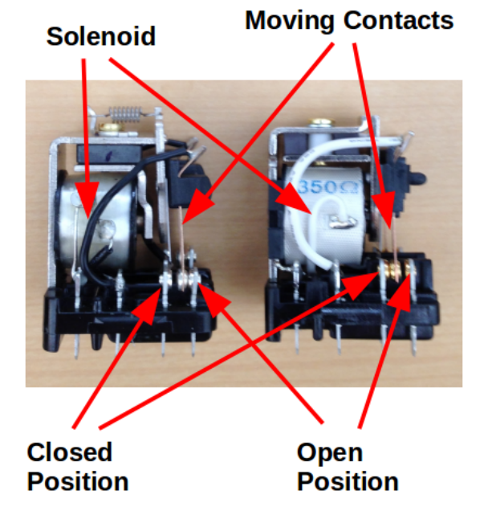
Physical Fingerprinting Theory
Device Properties
Control a circuit by a low-power signal.
Very common in ICS networks.
Controlling high power circuits.
Notes:
Explain about the device that was chosen for the test.
What it do exactly, what is it used for.
How can we get distributed signature from those devices.

Slide 34
Physical Fingerprinting Theory
Two Proposed Methods for measurements
*Unsolicited response timestamps.
M =t3 – t1
SER Timestamp.
M= t2 – t1.
*Showed bad results, was not in use.
Notes:
Explain the two proposed methods.
Unsolicited:
Calculated by the OS at the tap point by taking the difference between the time at which the command was observed and the time at the response was observed.
SER:
Calculated from the difference between the time at which the command was observed at the tap point and the application layer event timestamp.

Slide 35
Physical Fingerprinting Theory
Sequence Event Recorder - SER
Intelligent Standalone Micro-processor
Monitors external inputs and records the time and sequence of the changes.
Often implemented in ICS system

Slide 36
Physical fingerprinting
Generating the signature
Formal Definition:
Same as CLRT with a slight change
M – Set of operation time measurments of a spesific device.
B – Number of columns of the operation time histogram = #Features.
H – Global Max for operation time
We divide the range of possible values by the same thresholds $t_{i}$ where $t_{i}=i\frac{H}{B−1}$

Slide 37
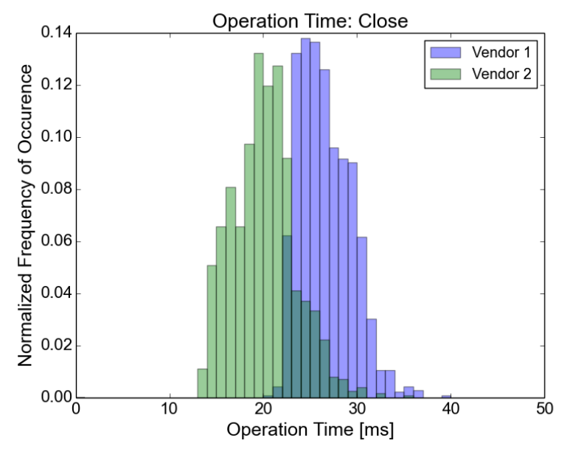
Physical Fingerprinting Experiments
Same as CLRT measurments
All the measurments were devided to time ranges
Variance and Average were calculated for each time range.

Slide 38
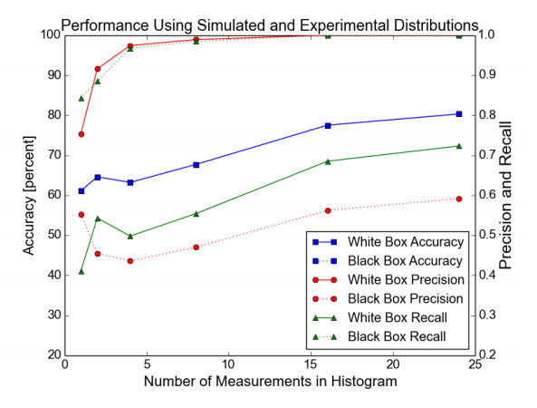
Physical Fingerprinting Experiments
Live samples | 92% Acc
Synthetic samples | Low Acc
The combination (Grey box) shows great result!
Notes:
נעשה פה שימוש ב-2 סוגי דגימות: חיות/ אמיתיות וסינטיות...
בלה בלה בלה...

Slide 39
Experiments Results
Both methods results are great but not perfect. Therefore they could be a nice augmentation for traditional IDS.
CLRT – 99% Acc | Physical – 92% Acc
ANN and Naïve Base that were used are very scalable and further experiments hints that the results refine with time.
Notes:
שתי השיטות שנבחנו הציגו תוצאות מרשימות בהחלט אבל לא מושלמות. ובמערכות שליטה תעשייתיות אם זה לא מושלם זה לא מספיק. לכן ניתן להשתמש בשיטות האלה לחיזוק מערכות IDS מסורתיות יותר.
שתי אלגוריתמי הלמידה שהוצעו הם גנריים מספיק, מאוד סקיילבילים (ברשת הנוירונים הייתה רק שכבה נסתרת אחת ו200 פיצ'רים) וניסויים נוספים שנערכו רומזים שהתוצאות רק משתבחות עם הזמן והאימון.

Slide 40
Robustness against forgery
Notes:
אבל כל זה לא שווה יותר מדי אם ניתן לזייף את החתימות האלה בקלות. תוקף יוכל להאזין לרשת מספיק זמן, להבין את טביעת האצבע של מכשיר, לשלוח תגובות שקריות או פקודות זדוניות ברשת ולזייף את החתימה כך שאף אחד לא יעלה עליו.
אז מסתבר שלא כל כך קל לזייף את טביעות האצבע שייצרנו.

Slide 41
Robustness against forgery
Inheritance of randomness in the adversary’s machine
Physical fingerprinting – The attacker’s machine has to be and stay synchronized with the target machine by millisecond resolution
On modern systems - not that difficult… but! ICS’s Legacy devices usually experience clock skew.
Notes:
שתי השיטות מתבססות על תזמונים ברזולוציית מילי-שניות לפחות.
קודם כל, תמיד יש מרכיב כלשהו של אקראיות במכונת התוקף.
בשיטת החתימות הפיזיות על מכונת התוקף להיות ולהישאר מסונכרנת למכשיר המטרה ברמת המילישניה. במחשבים מודרנים וחזקים זה באמת לא כל כך קשה, אבל... אנחנו מדברים על ICS.
וב-ICS כמו ב-ICS יש לא מעט LEGACY DEVICES ולרוב הם חווים סטיות טבעיות בשעון.

Slide 42
Robustness against forgery
2 Classes of attackers:
(1) Compromised device
(2) Physical access
Low computational power
Strong machine
1 Assumption:
The attacker gathered accurate data samples and has perfect knowledge about the signatures he wants to spoof.
Notes:
אם נישאר עם סוגי התוקפים שהגדרנו בהתחלה, יש לנו שתי סוגים:
הסוג הראשון והחלש יותר, הוא תוקף שהצליח 'להדביק' בנוזקה את אחד מהרכיבים ברשת. יש ברשותו רמה מסוימת של שליטה על מכשיר עם כח חישובי נמוך.
הסוג השני והחזק יותר הוא תוקף שהצליח להשיג גישה פיזית למערכת ויכול להתחבר עם המחשב הנייד שלו לדוגמה.
לצורך העניין, נניח הנחה אחת מאוד לא ברורה לגבי שתי סוגי התוקפים: שתיהם אספו מספיק דגימות מידע מדויקות ויש להם ידע מושלם על טביעות האצבע שהם רוצים לזייף.

Slide 43
Robustness against forgery
But In Reality
Gathering this data for the weaker attacker is difficult:
Legacy device – might not have a promiscuous mode network card.
Any monitoring code on a ‘weak’ device should skew it’s measurements.
Notes:
אבל במציאות, התוקף החלש יותר יתקשה מאוד לאסוף מידע שכזה...
שוב, ICS, שוב סבירות מאוד גדולה למכשיר ישן שבכלל אין לו כרטיס רשת תומך ב-promiscuous mode.
ונגיד שהוא הצליח לאסוף מידע כזה באמצעות איזשהו קוד שירוץ ברקע? הוא ישבש את כל המדידות, כי לא לשכוח – אנחנו מדברים על ICS, והמכשירים, גם הגדולים והחזקים במערכות האלה – מעוטי כח חישוב (וגם אם לא, קצבי העיבוד וזמני התגובה מאוד קבועים).

Slide 44
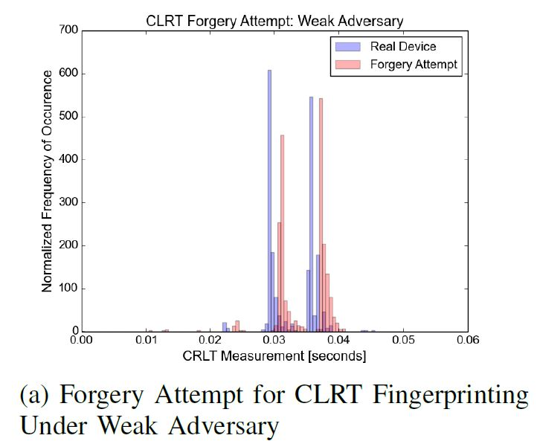
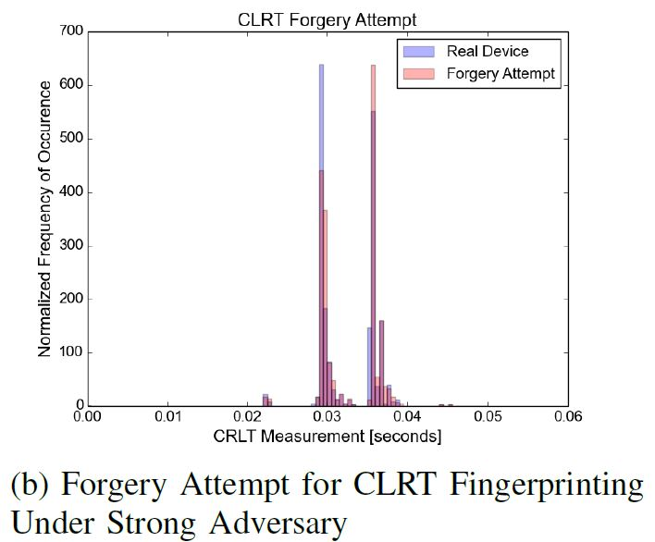
Robustness against forgery
CLRT Forgery Test
DNP3 protocol was modified so it will include 1 microsecond sleep statements.
Notes:
כדי לבחון את עמידות שיטת ה-CLRT מפני ניסיונות זיוף, שונה מימוש פרוטוקול DNP3 בקוד פתוח כך שיכיל הצהרות SLEEP באורך של מיקרו שניה.
נעשה שימוש בהתפלגות ה-CLRT של מכשיר מסויים מהניסויים הקודמים.
משמאל ניתן לראות את ניסיונות הזיוף של התוקף החלש יותר כשבסגול מדידות המכשיר האמיתי ובורוד ניסיונות הזיוף. בקלות אפשר לראות הבדלים מאוד ברורים בין ההתפלגויות בעקבות המשאבים המוגבלים המאטים את ההתפלגות.
מימין ניסיונות הזיוף של התוקף החזק יותר שבהחלט מאוד דומות למדידות המכשיר האמיתי אבל גם כאן התוקף היה מעט יותר איטי בגלל כח החישוב שהוא דרש.
כשנעשה שימוש במסווג בייס כדי להבדיל בין ההתפלגויות הצלחת הזיהוי הייתה גבוהה.

Slide 45
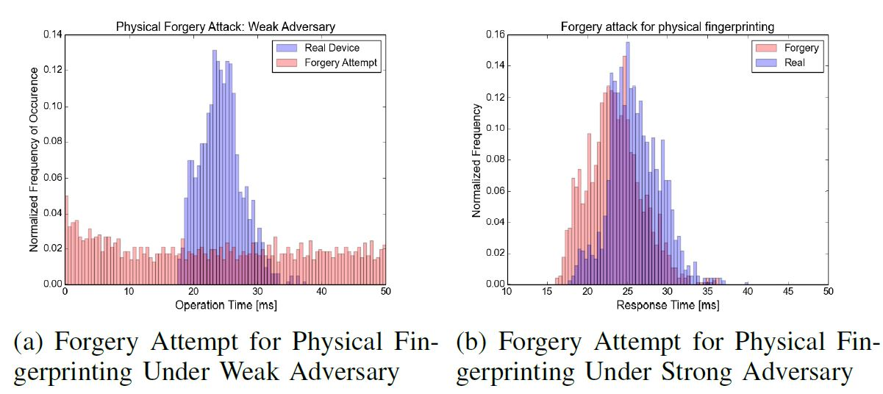
Robustness against forgery
Physical Fingerprints forgery Test
DNP3 master was configured to send commands every second and the adversary’s machine sent responses with timestamps calculated by the machine’s clock.
Notes:
ואם נבחן את שיטת החתימות הפיזיות:
מכשיר המאסטר הוגדר לשלוח פקודות פעולה כל שניה ומכונת התוקף שינתה קוד פתוח של DNP3 כך שישלח תגובות עם חתימות זמן המחושבות באמצעות הזמן הנוכחי של שעון המכונה.
משמאל התוקף החלש יותר הציג הבדל ברור מאוד בין התפלגות זמן הפעולה שלו לזמני הפעולה של המכשירים האמיתיים. ניסיונות הזיוף של התוקף החזק יותר לעומת זאת, קצת יותר דומים למקור אך בכל זאת ההבדל ניכר לעין. נראה שההבדל נגרם כתוצאה מכך שהמחשב החזק של התוקף נותן TIMESTAMPS מהר יותר מהמכשיר המקורי.

Slide 46
Robustness against forgery
Both Techniques shows robustness against simple frauds.
Yet, an adversary could shape up his response times so it’ll fit better.
But that kind of an attacker is considered to be very strong.
Notes:
כמו שראינו, שתי השיטות מציגות עמידות בפני נסיונות זיוף פשוטים יחסית.
יחד עם זאת, התוקף יכול לעצב את זמני התגובה ולשפר את הזיוף כך שיתאים כמעט לגמרי אבל כדי לעשות זאת בהצלחה, התוקף צריך להיות מאוד מנוסה ולהכיר היטב את המכשירים ואת מבנה המערכת.

Slide 47
Robustness against forgery
All of those shows that the methods are robust enough to augment defense-in-breadth IDS strategy.
Our methods are pure Passive methods!
It could get even better if we ‘activate’ them a little
Notes:
כל אלה ולמרות שתוקף חזק מאוד יוכל בתיאוריה לזייף בהצלחה חתימות מכשיר, מראים שהשיטות עמידות מספיק כדי להוות תוסף חיזוק לאסטרטגיית הגנה לרוחב ב-IDS.
בנוסף, חשוב להזכיר כי השיטות שהוצעו פאסיביות לחלוטין ואם נהפוך אותן לאקטיביות נשיג עמידות גבוהה אף יותר.
(לדוגמה נוכל לשנות את התנהגות המאסטר כך שישלח בקשות או פקודות עודפות שלא תהיה להן השפעה על פעולת הרשת אבל יגבירו את הידע הנדרש מתוקף ואת סיבוכיות ההתנהגות שעליו יהיה לחקות.)

Slide 48
Related Work
Notes:
בתחום ה-Device fingerprinting נעשתה עבודה נרחבת מאוד סביב הניסיון למנוע הונאות ברשת, להגן על רשתות תקשורת שונות ועוד.
גם בתחום ה-ICS נערכו לא מעט מחקרים בניסיון לחזק את מערכות ההגנה,
אך שתי השיטות שהוצעו במאמר זה ללא ספק מספקות גישה חדשה תוך שילוב תחומי החתימות וההתאמה המירבית למערכות שליטה תעשייתיות.

Slide 49
Related Work
Famous active tool: NMAP
Famous Passive tool: p0f
Send sequence of unique requests to determine OS version, Server version etc.
Analizes network traffic and can identify: OS, software running, system’s uptime, distance, language preferences and so on.
But… active tools in ICS aren’t welcome.
Notes:
יש לא מעט כלים שנועדו לספק מידע על פעילות מכשירים ולייצר סוג של 'טביעות אצבע' למכשירים ברשת.
כלי אקטיבי מפורסם מאוד שאפילו למדנו עליו בקורס המבוא הוא NMAP:
הכלי שולח רצף ייחודי של בקשות כדי לחקור את התגובות שיקבל ולפיהן יכול לקבוע את גרסת מערכת ההפעלה, גרסת השרת וכו'..
אבל, גישות אקטיביות לא רצויות בICS כלי פאסיבי מפורסם הוא P0F שמנתח תעבורת רשת בצורה שקטה ויכול לזהות מערכת הפעלה, תוכנות שרצות על המחשב, זמן פעולה של המערכת, מרחק פיזי, כולל טופולוגיית רשת בתוך רשת פנימית מאחורי NAT, העדפות שפה וכו'

Slide 50

Related Work
First individual device fingerprinting work using both passive and active approches was produced by Kohno et al in 2005.
He examined TCP timestamps to detect individual device clock skew.
Notes:
העבודה הראשונה שהצליחה לייצר חתימות מכשיר בשיטות אקטיביות ופאסיביות יחדיו בוצעה ע"י קוהנו אה אל ב2005.
העבודה בחנה חתימות זמן של TCP במטרה לזהות סטיות בשעון הפנימי של המכשיר.

Slide 51

Related Work
In 2010, researchers passively analyzed data that passed through access points
and managed to determine through which AP the data passed through.
Notes:
ב-2010 חוקרים ניתחו בהצלחה, באופן פאסיבי, אדוות מידע שעבר דרך Access points .
עבור כל פאקטה שעברה ברשת, הם הצליחו לקבוע דרך איזה AP היא עברה.

Slide 52
Related Work
2 More Researches Described:
Device fingerprinting method based on models of timing of the device’s implementation of application layer protocols.
Device fingerprinting through Passive observation of network traffic timing. It used the distribution of packet inter arrival times.
Notes:
מחקר נוסף ייצר חתימות מכשיר בהתבסס על מודלי התזמון השונים של מימושי פרוטוקולי שכבת האפליקציה בכל מכשיר. בעצם ניסיון לשרטט מודל תזמון עבור כל מימוש.
עוד מחקר ניסה לייצר חתימות מכשיר דרך בחינה פאסיבית של תזמוני תעבורת הרשת. נעשה בו שימוש בהתפלגות ה-inter arrival times כדי לזהות מכשירים וסוגי מכשירים.

Slide 53
Related Work
ICS doesn’t include APs
Application layer’s observation and requires big data base to include all possible sessions.
Requires at least 2500 data samples for training set. For some ICS devices, this is just impossible.
Notes:
למרות ששלושת המחקרים שהזכרנו עסקו בשימושים שונים של ניתוח תזמוני תעבורת הרשת במטרה לייצר חתימות מכשיר, שלושתם לא פיזאביליים ב-ICS.
שיטת ניתוח אדוות המידע עוצבה במיוחד לעבודה על AP, תחת עומסים כבדים, 2 דברים שלא ניתן למצוא בICS. בחינת התנהגות שכבת האפליקציה דורשת בסיס נתונים גדול שיכיל את כל התרחישים או הסשנים האפשריים.
הגישה השלישית והאחרונה שהוצעה ועשתה שימוש בIAT דורשת מספר גדול של תצפיות כאשר עבור חלק ניכר מהמכשירים בICS פשוט בלתי אפשרי.

Slide 54
Related Work
They All Uses ‘Black Box’ Approach
Notes:
בכל אופן, כל השיטות האלה משתמשות בגישת הקופסה השחורה בלבד דבר שמבטל את האפשרות של פריסה מיידית של מערכת הגנה (גם אם לא מושלמת) ולא תמיד מספק תוצאות איכותיות מספיק. מעבר לכך, כדי לעבוד בגישה זו חייבים להשיג גישה למכשיר יעד לדוגמה כדי לייצר בסיס נתונים מקדים.
מבחינת עבודה בתחום ההגנה על ICS, בוצעו כמה עבודות שניסו לזהות חדירות ספציפיות על פרוטוקולים מסוימים של ICS. אחרים ניסו למדל את כל המצבים שאליהם מערכת שכזו יכולה להיכנס ולזהות מתי פקודה עלולה להכניס את המערכת למצב קריטי.
אלו פתרונות שמסוגלים לתפוס סוגים שונים של תוקפים אבל נכשלים לחלוטין בזיהוי מתקפות מחוכמות יותר כמו התקפות הזרקת מידע שקרי ופקודות.

Slide 55
Related Work
The new techniques offers higher accuracy, using ICS oriented techniques.
And introducing:
CLRT
Physical
ICS oriented traffic timing measurments
ICS oriented physical operation timing measurments
Notes:
שתי השיטות החדשות מציעות דיוק גבוה יותר בסיווג מכשירים תוך שימוש בטכניקות ייעודיות למערכות שליטה תעשייתיות
ומציעות שתי גישות עבודה איכותיות שפשוט עוד לא נעשה בהן שימוש עד כה:
הקופסה הלבנה והאפורה.

Slide 56
Future Work And Conclusion
Notes:
סיכום ועבודה להמשך

Slide 57
Future Work
Improvement of the ‘White Box’ approach.
Expending the methods for IOT fitting.
Research the possibility of developing active device fingerprinting technique.
Notes:
מחברי המאמר מביעים רצון להמשיך ולשפר את גישת הקופסה הלבנה שהציגה תוצאות לא מדהימות אבל פוטנציאל גבוה,
להרחיב את השיטות שהוצעו ולהתאים אותן ל-IOT
ולחקור את האפשרות של פיתוח טכניקות חתימת מכשיר אקטיביות למערכות שליטה תעשייתיות.

Slide 58
Conclusion
2 New passive ICS device fingerprinting methods
CLRT – 99% Acc
Both are robust enough against simple forgery attempts
Physical– 92% Acc
Implementable alongside traditional IDS
Notes:
לסיכום!!!!!!!!!!!!!!!!!
הצגנו כאן לא מעט מושגים חדשים ועולם שהיה זר כנראה לרובנו.
הבנו מה זה ICS ולמדנו על הסוג המרכזי במשפחה,
למדנו על אתגרי האבטחה הייחודיים למערכות אלה,
ראינו איך מגנים על ICS היום,
מה היא חתימת מכשיר ואיך מייצרים אותה,
הצענו והדגמנו שתי שיטות פאסיביות ל-DEVICE FINGERPRINTING ב-ICS שהפגינו אחוזי דיוק גבוהים אבל לא מושלמים,
שלוש גישות בהן נעשה שימוש (הקופסאות),
הראינו גם עמידות של השיטות כנגד מתקפות זיוף פשוטים יחסית,
ראינו שנעשתה עבודה לא מעטה בנושאים קשורים אך לא כזו שתוכננה בצורה תפורה כל כך על מידות הICS.

Slide 59
Thanks!
Any questions?
eliran.shemtov@gmail.com & reuvener@gmail.com
Notes:
תודה רבה על ששרדתם את כל זה...!
שאלות?

